Slide 1
Στατιστική και λογισμικά στις επιστήμες συμπεριφοράς
Ελληνική Δημοκρατία
Τεχνολογικό Εκπαιδευτικό Ίδρυμα Ηπείρου
Ενότητα 9 : Έλεγχοι υποθέσεων Ι
Γεράσιμος Μελετίου

Slide 2
Ανοιχτά Ακαδημαϊκά Μαθήματα στο ΤΕΙ Ηπείρου
Τμήμα Λογοθεραπείας
Στατιστική και λογισμικά στις επιστήμες συμπεριφοράς
Ενότητα 9 : Έλεγχοι υποθέσεων Ι
Γεράσιμος Μελετίου
Καθηγητής
Ιωάννινα, 2015

Slide 3
Άδειες Χρήσης
ΣΤΑΤΙΣΤΙΚΗ & ΛΟΓΙΣΜΙΚΑ ΣΤΙΣ ΕΠΙΣΤΗΜΕΣ ΣΥΜΠΕΡΙΦΟΡΑΣ, Ενότητα 9, ΤΜΗΜΑ ΛΟΓΟΘΕΡΑΠΕΙΑΣ,
ΤΕΙ ΗΠΕΙΡΟΥ- Ανοιχτά Ακαδημαϊκά Μαθήματα στο ΤΕΙ Ηπείρου
Το παρόν εκπαιδευτικό υλικό υπόκειται σε άδειες χρήσης Creative Commons.
Για εκπαιδευτικό υλικό, όπως εικόνες, που υπόκειται σε άλλου τύπου άδειας χρήσης, η άδεια χρήσης αναφέρεται ρητώς.

Slide 4
Χρηματοδότηση
ΣΤΑΤΙΣΤΙΚΗ & ΛΟΓΙΣΜΙΚΑ ΣΤΙΣ ΕΠΙΣΤΗΜΕΣ ΣΥΜΠΕΡΙΦΟΡΑΣ, Ενότητα 9, ΤΜΗΜΑ ΛΟΓΟΘΕΡΑΠΕΙΑΣ,
ΤΕΙ ΗΠΕΙΡΟΥ- Ανοιχτά Ακαδημαϊκά Μαθήματα στο ΤΕΙ Ηπείρου
Το έργο υλοποιείται στο πλαίσιο του Επιχειρησιακού Προγράμματος «Εκπαίδευση και Δια Βίου Μάθηση» και συγχρηματοδοτείται από την Ευρωπαϊκή Ένωση (Ευρωπαϊκό Κοινωνικό Ταμείο) και από εθνικούς πόρους.
Το έργο «Ανοικτά Ακαδημαϊκά Μαθήματα στο TEI Ηπείρου» έχει χρηματοδοτήσει μόνο τη αναδιαμόρφωση του εκπαιδευτικού υλικού.
Το παρόν εκπαιδευτικό υλικό έχει αναπτυχθεί στα πλαίσια του εκπαιδευτικού έργου του διδάσκοντα.

Slide 5
Σκοποί ενότητας
ΣΤΑΤΙΣΤΙΚΗ & ΛΟΓΙΣΜΙΚΑ ΣΤΙΣ ΕΠΙΣΤΗΜΕΣ ΣΥΜΠΕΡΙΦΟΡΑΣ, Ενότητα 9, ΤΜΗΜΑ ΛΟΓΟΘΕΡΑΠΕΙΑΣ,
ΤΕΙ ΗΠΕΙΡΟΥ- Ανοιχτά Ακαδημαϊκά Μαθήματα στο ΤΕΙ Ηπείρου
Μελέτη διαδικασίας ελέγχου μιας υπόθεσης για την τιμή μιας παραμέτρου - μέση τιμή, διακύμανση, αναλογία

Slide 6
Περιεχόμενα ενότητας
ΣΤΑΤΙΣΤΙΚΗ & ΛΟΓΙΣΜΙΚΑ ΣΤΙΣ ΕΠΙΣΤΗΜΕΣ ΣΥΜΠΕΡΙΦΟΡΑΣ, Ενότητα 9, ΤΜΗΜΑ ΛΟΓΟΘΕΡΑΠΕΙΑΣ,
ΤΕΙ ΗΠΕΙΡΟΥ- Ανοιχτά Ακαδημαϊκά Μαθήματα στο ΤΕΙ Ηπείρου
Έλεγχος των στατιστικών υποθέσεων
Μονόπλευρο (one-sided) πρόβλημα ελέγχου
Eπίπεδο σημαντικότητας α
Σφάλμα τύπου Ι
Σφάλμα τύπου ΙΙ
Παραδείγματα-ασκήσεις

Slide 7
Χρήση Διατάξεων

Slide 8
Στατιστική και λογισμικά στις επιστήμες συμπεριφοράς
Έλεγχοι υποθέσεων Ι

Slide 9
Έλεγχος των στατιστικών υποθέσεων
ΣΤΑΤΙΣΤΙΚΗ & ΛΟΓΙΣΜΙΚΑ ΣΤΙΣ ΕΠΙΣΤΗΜΕΣ ΣΥΜΠΕΡΙΦΟΡΑΣ, Ενότητα 9, ΤΜΗΜΑ ΛΟΓΟΘΕΡΑΠΕΙΑΣ,
ΤΕΙ ΗΠΕΙΡΟΥ- Ανοιχτά Ακαδημαϊκά Μαθήματα στο ΤΕΙ Ηπείρου
Και εδώ (όπως και στην εκτιμητική) συνάγουμε συμπεράσματα για τον πληθυσμό με βάση τις πληροφορίες τυχαίου δείγματος μεγέθους n.
Η προσέγγιση είναι διαφορετική

Slide 10
Έλεγχος για τη μέση τιμή
ΣΤΑΤΙΣΤΙΚΗ & ΛΟΓΙΣΜΙΚΑ ΣΤΙΣ ΕΠΙΣΤΗΜΕΣ ΣΥΜΠΕΡΙΦΟΡΑΣ, Ενότητα 9, ΤΜΗΜΑ ΛΟΓΟΘΕΡΑΠΕΙΑΣ,
ΤΕΙ ΗΠΕΙΡΟΥ- Ανοιχτά Ακαδημαϊκά Μαθήματα στο ΤΕΙ Ηπείρου
Παράδειγμα: Έστω ότι ο αριθμός Χ των αμοιβόμενων υπερωριών που κάνουν μηνιαίως οι εργαζόμενοι σε μεγάλη δημόσια επιχείρηση προσεγγίζει πολύ καλά την Ν(43, 100). Η διοίκηση της επιχείρησης έδωσε εντολή για μείωση των υπερωριών.
διακύμανση
Μέση τιμή

Slide 11
Έλεγχος για τη μέση τιμή
ΣΤΑΤΙΣΤΙΚΗ & ΛΟΓΙΣΜΙΚΑ ΣΤΙΣ ΕΠΙΣΤΗΜΕΣ ΣΥΜΠΕΡΙΦΟΡΑΣ, Ενότητα 9, ΤΜΗΜΑ ΛΟΓΟΘΕΡΑΠΕΙΑΣ,
ΤΕΙ ΗΠΕΙΡΟΥ- Ανοιχτά Ακαδημαϊκά Μαθήματα στο ΤΕΙ Ηπείρου
Μερικούς μήνες μετά ζητάει από το αρμόδιο τμήμα (όπου εργάζεστε) να ελέγξει αν η εντολή της εφαρμόζεται

Slide 12
ΣΤΑΤΙΣΤΙΚΗ & ΛΟΓΙΣΜΙΚΑ ΣΤΙΣ ΕΠΙΣΤΗΜΕΣ ΣΥΜΠΕΡΙΦΟΡΑΣ, Ενότητα 9, ΤΜΗΜΑ ΛΟΓΟΘΕΡΑΠΕΙΑΣ,
ΤΕΙ ΗΠΕΙΡΟΥ- Ανοιχτά Ακαδημαϊκά Μαθήματα στο ΤΕΙ Ηπείρου
Έλεγχος για τη μέση τιμή
Η παράμετρος που μας ενδιαφέρει είναι η μέση τιμή πληθυσμού μ (δηλαδή ο μέσος αριθμός υπερωριών που κάνουν μηνιαίως όλοι οι εργαζόμενοι στην επιχείρηση)
Και μας ενδιαφέρει να ελέγξουμε κατά πόσο η μ μεταβλήθηκε.

Slide 13
Ελεγχος για τη μέση τιμή
ΣΤΑΤΙΣΤΙΚΗ & ΛΟΓΙΣΜΙΚΑ ΣΤΙΣ ΕΠΙΣΤΗΜΕΣ ΣΥΜΠΕΡΙΦΟΡΑΣ, Ενότητα 9, ΤΜΗΜΑ ΛΟΓΟΘΕΡΑΠΕΙΑΣ,
ΤΕΙ ΗΠΕΙΡΟΥ- Ανοιχτά Ακαδημαϊκά Μαθήματα στο ΤΕΙ Ηπείρου
Για το σκοπό αυτό ορίζουμε ένα σύστημα δύο υποθέσεων:
Η₀: μ = 43
Η_{ε}: μ < 43

Slide 14
Ελεγχος για τη μέση τιμή
ΣΤΑΤΙΣΤΙΚΗ & ΛΟΓΙΣΜΙΚΑ ΣΤΙΣ ΕΠΙΣΤΗΜΕΣ ΣΥΜΠΕΡΙΦΟΡΑΣ, Ενότητα 9, ΤΜΗΜΑ ΛΟΓΟΘΕΡΑΠΕΙΑΣ,
ΤΕΙ ΗΠΕΙΡΟΥ- Ανοιχτά Ακαδημαϊκά Μαθήματα στο ΤΕΙ Ηπείρου
Η Η₀ λέγεται μηδενική υπόθεση και
Η Η_{ε} είναι η εναλλακτική υπόθεση

Slide 15
Ελεγχος για τη μέση τιμή
ΣΤΑΤΙΣΤΙΚΗ & ΛΟΓΙΣΜΙΚΑ ΣΤΙΣ ΕΠΙΣΤΗΜΕΣ ΣΥΜΠΕΡΙΦΟΡΑΣ, Ενότητα 9, ΤΜΗΜΑ ΛΟΓΟΘΕΡΑΠΕΙΑΣ,
ΤΕΙ ΗΠΕΙΡΟΥ- Ανοιχτά Ακαδημαϊκά Μαθήματα στο ΤΕΙ Ηπείρου
Με τη μηδενική λέμε «δεν άλλαξε τίποτα, όλα είναι όπως πρώτα»
Με την εναλλακτική λέμε « η μέση τιμή μειώθηκε»
Γενικά, η Η₀ είναι μια υπόθεση status quo
Στην πραγματικότητα, σε έναν τέτοιον έλεγχο η μηδενική υπόθεση εξειδικεύεται ως

Slide 16
Ελεγχος για τη μέση τιμή
ΣΤΑΤΙΣΤΙΚΗ & ΛΟΓΙΣΜΙΚΑ ΣΤΙΣ ΕΠΙΣΤΗΜΕΣ ΣΥΜΠΕΡΙΦΟΡΑΣ, Ενότητα 9, ΤΜΗΜΑ ΛΟΓΟΘΕΡΑΠΕΙΑΣ,
ΤΕΙ ΗΠΕΙΡΟΥ- Ανοιχτά Ακαδημαϊκά Μαθήματα στο ΤΕΙ Ηπείρου
Όταν απορρίπτουμε την μηδενική υπόθεση στην ισότητα υπερ της εναλλακτικής της, τότε αυτή απορρίπτεται πολύ περισότερο στην ανισότητα
Ο δειγματικός μέσος τυχαίου δείγματος από έναν κανονικό πληθυσμό ακολουθεί την κανονική κατανομή
Το ίδιο ισχύει και αν ο πληθυσμός δεν είναι κανονικός αρκεί το δείγμα να είναι αρκετά μεγάλο

Slide 17
Ελεγχος για τη μέση τιμή
ΣΤΑΤΙΣΤΙΚΗ & ΛΟΓΙΣΜΙΚΑ ΣΤΙΣ ΕΠΙΣΤΗΜΕΣ ΣΥΜΠΕΡΙΦΟΡΑΣ, Ενότητα 9, ΤΜΗΜΑ ΛΟΓΟΘΕΡΑΠΕΙΑΣ,
ΤΕΙ ΗΠΕΙΡΟΥ- Ανοιχτά Ακαδημαϊκά Μαθήματα στο ΤΕΙ Ηπείρου
Αν λοιπόν ισχύει η Η₀ τότε και αυτόν τον μήνα, η
(1.1)
ακολουθεί την τυπική κανονική κατανομή δηλ. την Ν(0,1)

Slide 18
Ελεγχος για τη μέση τιμή
ΣΤΑΤΙΣΤΙΚΗ & ΛΟΓΙΣΜΙΚΑ ΣΤΙΣ ΕΠΙΣΤΗΜΕΣ ΣΥΜΠΕΡΙΦΟΡΑΣ, Ενότητα 9, ΤΜΗΜΑ ΛΟΓΟΘΕΡΑΠΕΙΑΣ,
ΤΕΙ ΗΠΕΙΡΟΥ- Ανοιχτά Ακαδημαϊκά Μαθήματα στο ΤΕΙ Ηπείρου
Αρα ισχύει π.χ.
και

Slide 19
ΣΤΑΤΙΣΤΙΚΗ & ΛΟΓΙΣΜΙΚΑ ΣΤΙΣ ΕΠΙΣΤΗΜΕΣ ΣΥΜΠΕΡΙΦΟΡΑΣ, Ενότητα 9, ΤΜΗΜΑ ΛΟΓΟΘΕΡΑΠΕΙΑΣ,
ΤΕΙ ΗΠΕΙΡΟΥ- Ανοιχτά Ακαδημαϊκά Μαθήματα στο ΤΕΙ Ηπείρου
Ελεγχος για τη μέση τιμή
Αν ισχύει η μηδενική υπόθεση, η πιθανότητα για ένα τυχαίο δείγμα μεγέθους n να δώσει μια δειγματική μέση τιμή τέτοια ώστε να ισχύει
είναι μόνο 0.05

Slide 20
Ελεγχος για τη μέση τιμή
ΣΤΑΤΙΣΤΙΚΗ & ΛΟΓΙΣΜΙΚΑ ΣΤΙΣ ΕΠΙΣΤΗΜΕΣ ΣΥΜΠΕΡΙΦΟΡΑΣ, Ενότητα 9, ΤΜΗΜΑ ΛΟΓΟΘΕΡΑΠΕΙΑΣ,
ΤΕΙ ΗΠΕΙΡΟΥ- Ανοιχτά Ακαδημαϊκά Μαθήματα στο ΤΕΙ Ηπείρου
0.05
0.95
-1.645
0

Slide 21
Αν λοιπόν σε τυχαίο δείγμα n εργαζομένων
ΣΤΑΤΙΣΤΙΚΗ & ΛΟΓΙΣΜΙΚΑ ΣΤΙΣ ΕΠΙΣΤΗΜΕΣ ΣΥΜΠΕΡΙΦΟΡΑΣ, Ενότητα 9, ΤΜΗΜΑ ΛΟΓΟΘΕΡΑΠΕΙΑΣ,
ΤΕΙ ΗΠΕΙΡΟΥ- Ανοιχτά Ακαδημαϊκά Μαθήματα στο ΤΕΙ Ηπείρου
καταγράψουμε τις μηνιαίες υπερωρίες τους τον τελευταίο μήνα
υπολογίσουμε τον αριθμητικό τους μέσο
και από την (1.1) προκύψει η
θα απορίψουμε την Η₀

Slide 22
Ελεγχος για τη μέση τιμή
ΣΤΑΤΙΣΤΙΚΗ & ΛΟΓΙΣΜΙΚΑ ΣΤΙΣ ΕΠΙΣΤΗΜΕΣ ΣΥΜΠΕΡΙΦΟΡΑΣ, Ενότητα 9, ΤΜΗΜΑ ΛΟΓΟΘΕΡΑΠΕΙΑΣ,
ΤΕΙ ΗΠΕΙΡΟΥ- Ανοιχτά Ακαδημαϊκά Μαθήματα στο ΤΕΙ Ηπείρου
Υποθέσεις που γίνονται δεκτές:
-προκύπτουν από τις γνώσεις μας για τον πληθυσμό και τις συνθήκες της δειγματοληψίας
-μαζί με την μηδενική υπόθεση ορίζουν το κριτήριο με βάσει το οποίο θα αποφασίσουμε αν θα δεχτούμε ή θα απορρίψουμε την μηδενική υπόθεση

Slide 23
Ελεγχος για τη μέση τιμή
ΣΤΑΤΙΣΤΙΚΗ & ΛΟΓΙΣΜΙΚΑ ΣΤΙΣ ΕΠΙΣΤΗΜΕΣ ΣΥΜΠΕΡΙΦΟΡΑΣ, Ενότητα 9, ΤΜΗΜΑ ΛΟΓΟΘΕΡΑΠΕΙΑΣ,
ΤΕΙ ΗΠΕΙΡΟΥ- Ανοιχτά Ακαδημαϊκά Μαθήματα στο ΤΕΙ Ηπείρου
2.Η μηδενική και η εναλλακτική υπόθεση:
Ανάλογα με τη φύση του προβλήματος, διακρίνουμε τις εξής περιπτώσεις:
i) αριστερόπλευρος έλεγχος

Slide 24
Ελεγχος για τη μέση τιμή
ΣΤΑΤΙΣΤΙΚΗ & ΛΟΓΙΣΜΙΚΑ ΣΤΙΣ ΕΠΙΣΤΗΜΕΣ ΣΥΜΠΕΡΙΦΟΡΑΣ, Ενότητα 9, ΤΜΗΜΑ ΛΟΓΟΘΕΡΑΠΕΙΑΣ,
ΤΕΙ ΗΠΕΙΡΟΥ- Ανοιχτά Ακαδημαϊκά Μαθήματα στο ΤΕΙ Ηπείρου
ii) δεξιόπλευρος έλεγχος
iii)δίπλευρος έλεγχος

Slide 25
ΣΤΑΤΙΣΤΙΚΗ & ΛΟΓΙΣΜΙΚΑ ΣΤΙΣ ΕΠΙΣΤΗΜΕΣ ΣΥΜΠΕΡΙΦΟΡΑΣ, Ενότητα 9, ΤΜΗΜΑ ΛΟΓΟΘΕΡΑΠΕΙΑΣ,
ΤΕΙ ΗΠΕΙΡΟΥ- Ανοιχτά Ακαδημαϊκά Μαθήματα στο ΤΕΙ Ηπείρου
Ελεγχος για τη μέση τιμή
Ένα πρόβλημα ελέγχου ονομάζεται μονόπλευρο (one-sided) αν μόνον οι αποκλίσεις προς μία κατεύθυνση από την μηδενική υπόθεση επιβάλλουν διαφορετική ενέργεια απ’ ό,τι στην μηδενική

Slide 26
Aν
ΣΤΑΤΙΣΤΙΚΗ & ΛΟΓΙΣΜΙΚΑ ΣΤΙΣ ΕΠΙΣΤΗΜΕΣ ΣΥΜΠΕΡΙΦΟΡΑΣ, Ενότητα 9, ΤΜΗΜΑ ΛΟΓΟΘΕΡΑΠΕΙΑΣ,
ΤΕΙ ΗΠΕΙΡΟΥ- Ανοιχτά Ακαδημαϊκά Μαθήματα στο ΤΕΙ Ηπείρου
η κατανομή πληθυσμού μπορεί να υποτεθεί κανονική με διακύμανση γνωστή
στο (τυχαίο) δείγμα υπολογίζουμε την τιμή ( = δειγματικός μέσος) και

Slide 27
ΣΤΑΤΙΣΤΙΚΗ & ΛΟΓΙΣΜΙΚΑ ΣΤΙΣ ΕΠΙΣΤΗΜΕΣ ΣΥΜΠΕΡΙΦΟΡΑΣ, Ενότητα 9, ΤΜΗΜΑ ΛΟΓΟΘΕΡΑΠΕΙΑΣ,
ΤΕΙ ΗΠΕΙΡΟΥ- Ανοιχτά Ακαδημαϊκά Μαθήματα στο ΤΕΙ Ηπείρου
το κριτήριο αποφάσεως , για τα τρία είδη ελέγχου, αντίστοιχα:
Η μηδενική απόφαση θα απορριφθεί αν
i)
ii)
iii)

Slide 28
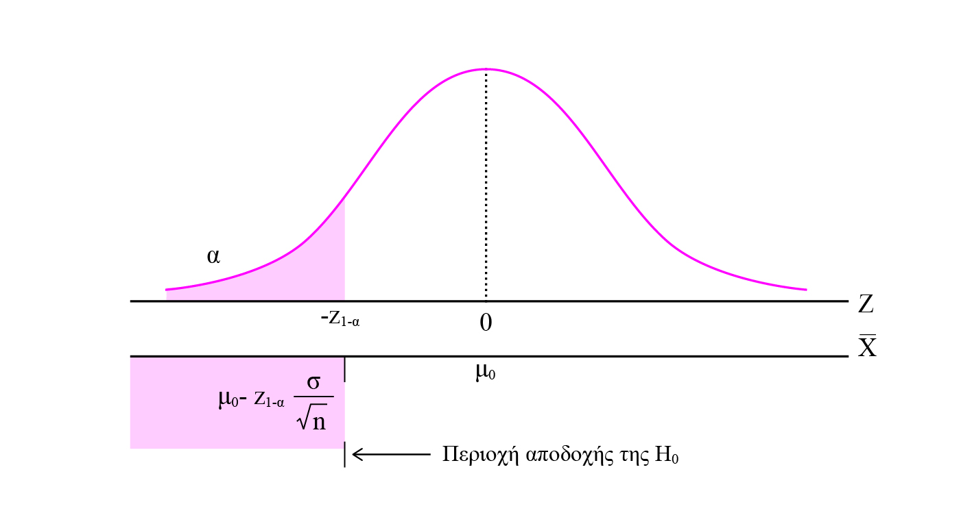
ΣΤΑΤΙΣΤΙΚΗ & ΛΟΓΙΣΜΙΚΑ ΣΤΙΣ ΕΠΙΣΤΗΜΕΣ ΣΥΜΠΕΡΙΦΟΡΑΣ, Ενότητα 9, ΤΜΗΜΑ ΛΟΓΟΘΕΡΑΠΕΙΑΣ,
ΤΕΙ ΗΠΕΙΡΟΥ- Ανοιχτά Ακαδημαϊκά Μαθήματα στο ΤΕΙ Ηπείρου
H₀: μ = μ₀
H_{ε}: μ < μ₀

Slide 29
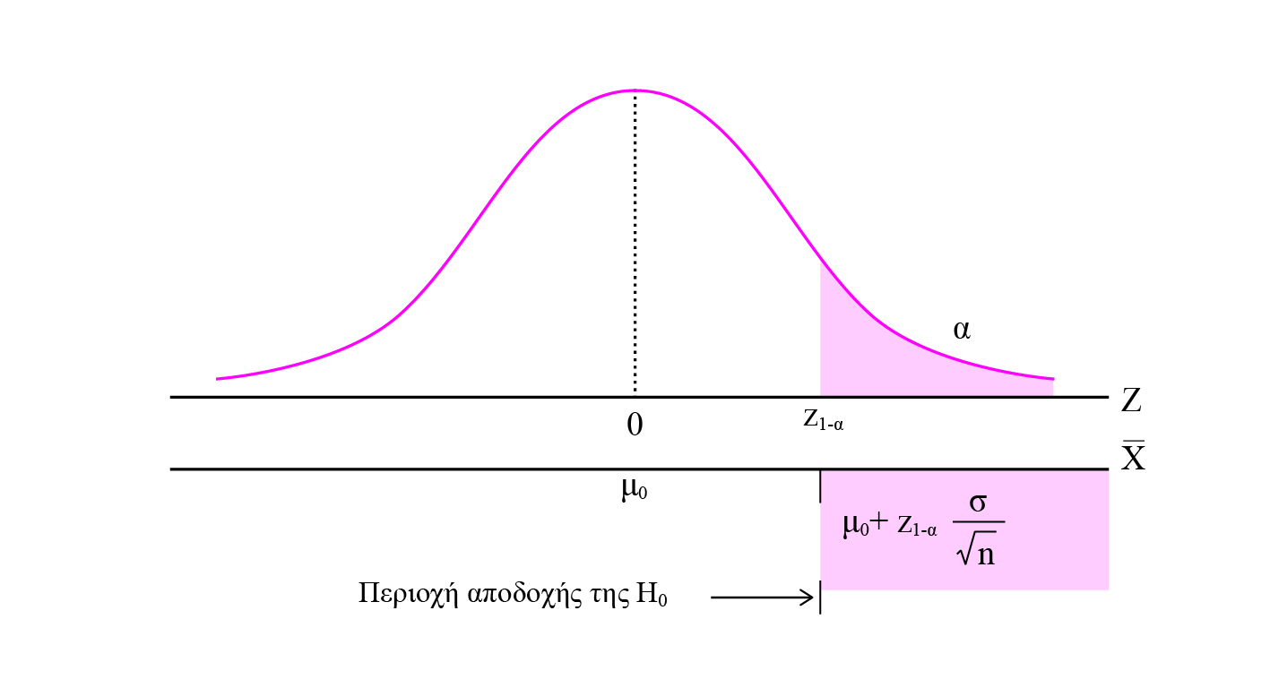
ΣΤΑΤΙΣΤΙΚΗ & ΛΟΓΙΣΜΙΚΑ ΣΤΙΣ ΕΠΙΣΤΗΜΕΣ ΣΥΜΠΕΡΙΦΟΡΑΣ, Ενότητα 9, ΤΜΗΜΑ ΛΟΓΟΘΕΡΑΠΕΙΑΣ,
ΤΕΙ ΗΠΕΙΡΟΥ- Ανοιχτά Ακαδημαϊκά Μαθήματα στο ΤΕΙ Ηπείρου
H₀: μ = μ₀ H_{ε}: μ > μ₀

Slide 30
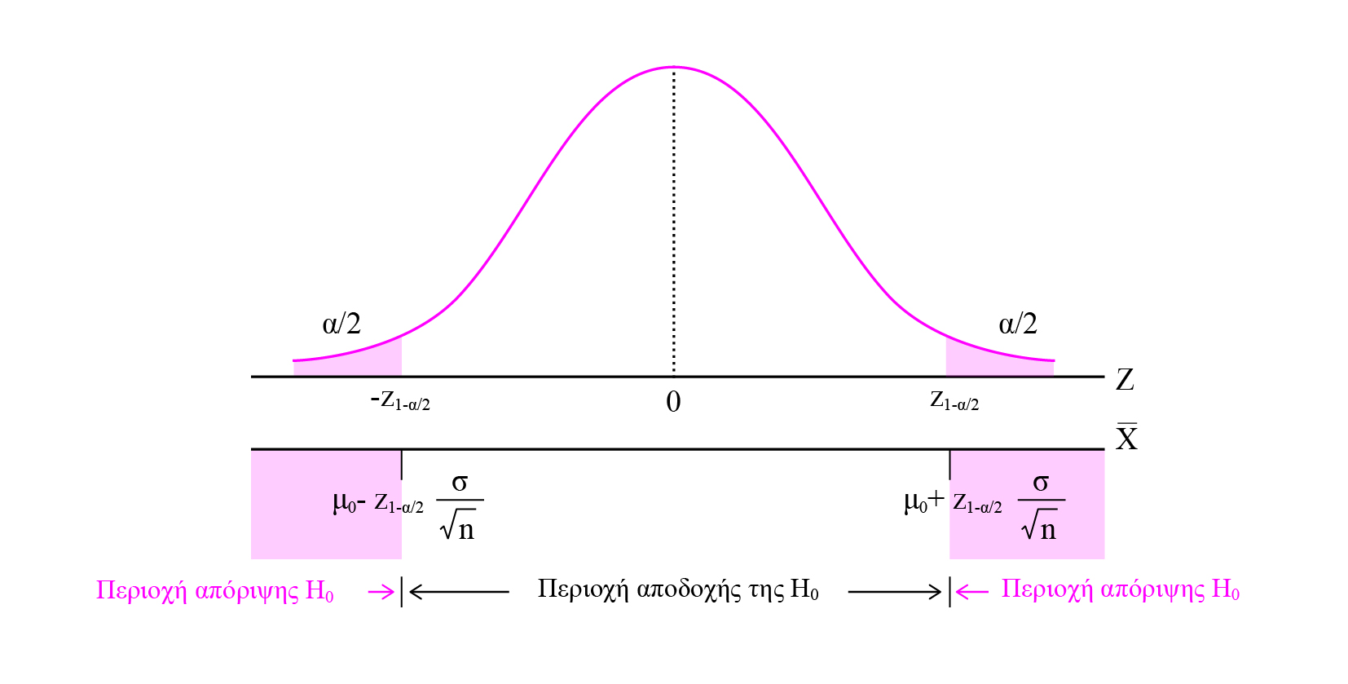
ΣΤΑΤΙΣΤΙΚΗ & ΛΟΓΙΣΜΙΚΑ ΣΤΙΣ ΕΠΙΣΤΗΜΕΣ ΣΥΜΠΕΡΙΦΟΡΑΣ, Ενότητα 9, ΤΜΗΜΑ ΛΟΓΟΘΕΡΑΠΕΙΑΣ,
ΤΕΙ ΗΠΕΙΡΟΥ- Ανοιχτά Ακαδημαϊκά Μαθήματα στο ΤΕΙ Ηπείρου
H₀: μ = μ₀
H_{ε}: μ ≠ μ₀

Slide 31
ΣΤΑΤΙΣΤΙΚΗ & ΛΟΓΙΣΜΙΚΑ ΣΤΙΣ ΕΠΙΣΤΗΜΕΣ ΣΥΜΠΕΡΙΦΟΡΑΣ, Ενότητα 9, ΤΜΗΜΑ ΛΟΓΟΘΕΡΑΠΕΙΑΣ,
ΤΕΙ ΗΠΕΙΡΟΥ- Ανοιχτά Ακαδημαϊκά Μαθήματα στο ΤΕΙ Ηπείρου
Eπίπεδο σημαντικότητας
Το α ονομάζεται επίπεδο σημαντικότητας.
Επιλέγεται από τον ερευνητή, συνήθως στο 0.05 ή στο 0.01 ή στο 0.10 (σπανιότερα)
Είναι η πιθανότητα να προκύψουν ακραίες τιμές κάτω από τη μηδενική υπόθεση. Σε μια τέτοια περίπτωση (προ)αποφασίζουμε να απορίψουμε την μηδενική υπόθεση εν γνώσει μας ότι μπορεί να κάνουμε ένα σφάλμα

Slide 32
Σφάλμα τύπου Ι
ΣΤΑΤΙΣΤΙΚΗ & ΛΟΓΙΣΜΙΚΑ ΣΤΙΣ ΕΠΙΣΤΗΜΕΣ ΣΥΜΠΕΡΙΦΟΡΑΣ, Ενότητα 9, ΤΜΗΜΑ ΛΟΓΟΘΕΡΑΠΕΙΑΣ,
ΤΕΙ ΗΠΕΙΡΟΥ- Ανοιχτά Ακαδημαϊκά Μαθήματα στο ΤΕΙ Ηπείρου
Είναι η απόρριψη της μηδενικής υπόθεσης ενώ ισχύει.
Η πιθανότητά του ισούται με το επίπεδο σημαντικότητας α
Το σφάλμα τύπου Ι είναι πιθανό στην περίπτωση που απορρίπτουμε την μηδενική υπόθεση

Slide 33
Σφάλμα τύπου ΙI
ΣΤΑΤΙΣΤΙΚΗ & ΛΟΓΙΣΜΙΚΑ ΣΤΙΣ ΕΠΙΣΤΗΜΕΣ ΣΥΜΠΕΡΙΦΟΡΑΣ, Ενότητα 9, ΤΜΗΜΑ ΛΟΓΟΘΕΡΑΠΕΙΑΣ,
ΤΕΙ ΗΠΕΙΡΟΥ- Ανοιχτά Ακαδημαϊκά Μαθήματα στο ΤΕΙ Ηπείρου
Είναι η αποδοχή της μηδενικής υπόθεσης ενώ ισχύει η εναλλακτική της.
Η πιθανότητά του υπολογίζεται κατά περίπτωση
Το σφάλμα τύπου ΙΙ είναι πιθανό στην περίπτωση που την αποδεχόμαστε

Slide 34
Παράδειγμα (άσκηση 4 σελ. 479)
ΣΤΑΤΙΣΤΙΚΗ & ΛΟΓΙΣΜΙΚΑ ΣΤΙΣ ΕΠΙΣΤΗΜΕΣ ΣΥΜΠΕΡΙΦΟΡΑΣ, Ενότητα 9, ΤΜΗΜΑ ΛΟΓΟΘΕΡΑΠΕΙΑΣ,
ΤΕΙ ΗΠΕΙΡΟΥ- Ανοιχτά Ακαδημαϊκά Μαθήματα στο ΤΕΙ Ηπείρου
Μέση κατανάλωση βενζίνης 6.9 lt/100 km, δηλαδή μ=6.9
Η κατανάλωση Χ κανονική με σ = 0.5 lt/100 Km (αυτό είναι κάτι που δεν το αμφισβητούμε)
Να ελεγχθεί ο ισχυρισμός του κατασκευαστή στο α = 0.05 Δίνεται ότι σε n=22 δοκιμές υπολογίσαμε μέση κατανάλωση lt/100Km

Slide 35
Παράδειγμα (άσκηση 4 σελ. 479)
ΣΤΑΤΙΣΤΙΚΗ & ΛΟΓΙΣΜΙΚΑ ΣΤΙΣ ΕΠΙΣΤΗΜΕΣ ΣΥΜΠΕΡΙΦΟΡΑΣ, Ενότητα 9, ΤΜΗΜΑ ΛΟΓΟΘΕΡΑΠΕΙΑΣ,
ΤΕΙ ΗΠΕΙΡΟΥ- Ανοιχτά Ακαδημαϊκά Μαθήματα στο ΤΕΙ Ηπείρου
Υποθέσεις που γίνονται δεκτές: η κατανάλωση Χ ακολουθεί την κανονική κατανομή, η διακύμανσή της ισούται με 0.25
Η μηδενική και η εναλλακτική υπόθεση
H₀: μ = μ₀ H_{ε}: μ > μ₀
Πιστεύουμε την παραγωγό επιχείρηση μέχρις ότου τα δεδομένα μας οδηγήσουν στην απόριψή της
Αν η κατανάλωση είναι πιο μεγάλη από όση διαφημίζεται, η παραγωγός επιχείρηση εξαπατά τους καταναλωτές

Slide 36
ΣΤΑΤΙΣΤΙΚΗ & ΛΟΓΙΣΜΙΚΑ ΣΤΙΣ ΕΠΙΣΤΗΜΕΣ ΣΥΜΠΕΡΙΦΟΡΑΣ, Ενότητα 9, ΤΜΗΜΑ ΛΟΓΟΘΕΡΑΠΕΙΑΣ,
ΤΕΙ ΗΠΕΙΡΟΥ- Ανοιχτά Ακαδημαϊκά Μαθήματα στο ΤΕΙ Ηπείρου
Παράδειγμα (άσκηση 4 σελ. 479)
3. Για το κριτήριο αποφάσεως έχουμε:
α=0.05, 1-α=0.95 και
Επομένως, αν
θα απορρίψουμε την μηδενική υπόθεση

Slide 37
Παράδειγμα (άσκηση 4 σελ. 479)
ΣΤΑΤΙΣΤΙΚΗ & ΛΟΓΙΣΜΙΚΑ ΣΤΙΣ ΕΠΙΣΤΗΜΕΣ ΣΥΜΠΕΡΙΦΟΡΑΣ, Ενότητα 9, ΤΜΗΜΑ ΛΟΓΟΘΕΡΑΠΕΙΑΣ,
ΤΕΙ ΗΠΕΙΡΟΥ- Ανοιχτά Ακαδημαϊκά Μαθήματα στο ΤΕΙ Ηπείρου
4. Η απόφαση: Επειδή
απορρίπτουμε την μηδενική υπόθεση στο επίπεδο σημαντικότητας α=0.05

Slide 38
Παράδειγμα (άσκηση 4 σελ. 479)
ΣΤΑΤΙΣΤΙΚΗ & ΛΟΓΙΣΜΙΚΑ ΣΤΙΣ ΕΠΙΣΤΗΜΕΣ ΣΥΜΠΕΡΙΦΟΡΑΣ, Ενότητα 9, ΤΜΗΜΑ ΛΟΓΟΘΕΡΑΠΕΙΑΣ,
ΤΕΙ ΗΠΕΙΡΟΥ- Ανοιχτά Ακαδημαϊκά Μαθήματα στο ΤΕΙ Ηπείρου
Η δειγματική μέση τιμή είναι τέτοια ώστε εκφρασμένη σε τιμές της Ζ είναι πολύ μεγαλύτερη από την κριτική τιμή 1.645 Συμπεραίνουμε ότι το δείγμα δεν στηρίζει την μηδενική υπόθεση στο α=0.05 (αλλά ούτε και σε μικρότερα επίπεδα σημαντικότητας)
Ζ
Ζ
0
1.645
4.69

Slide 39
ΣΤΑΤΙΣΤΙΚΗ & ΛΟΓΙΣΜΙΚΑ ΣΤΙΣ ΕΠΙΣΤΗΜΕΣ ΣΥΜΠΕΡΙΦΟΡΑΣ, Ενότητα 9, ΤΜΗΜΑ ΛΟΓΟΘΕΡΑΠΕΙΑΣ,
ΤΕΙ ΗΠΕΙΡΟΥ- Ανοιχτά Ακαδημαϊκά Μαθήματα στο ΤΕΙ Ηπείρου
Παράδειγμα (άσκηση 4 σελ. 479)
Η τιμή πιθανότητας του ελέγχου ή p-τιμή:
● Είναι το ελάχιστο επίπεδο σημαντικότητας στο οποίο απορρίπτεται η Η₀
● Λέγεται και εκ των υστέρων επίπεδο σημαντικότητας

Slide 40
Παράδειγμα (άσκηση 4 σελ. 479)
ΣΤΑΤΙΣΤΙΚΗ & ΛΟΓΙΣΜΙΚΑ ΣΤΙΣ ΕΠΙΣΤΗΜΕΣ ΣΥΜΠΕΡΙΦΟΡΑΣ, Ενότητα 9, ΤΜΗΜΑ ΛΟΓΟΘΕΡΑΠΕΙΑΣ,
ΤΕΙ ΗΠΕΙΡΟΥ- Ανοιχτά Ακαδημαϊκά Μαθήματα στο ΤΕΙ Ηπείρου
p-τιμή
=1-0.99999=0.00001
δηλαδή η μηδενική υπόθεση θα απορριφθεί για οποιοδήποτε επίπεδο σημαντικότητας μεγαλύτερο από 0.00001

Slide 41
ΣΤΑΤΙΣΤΙΚΗ & ΛΟΓΙΣΜΙΚΑ ΣΤΙΣ ΕΠΙΣΤΗΜΕΣ ΣΥΜΠΕΡΙΦΟΡΑΣ, Ενότητα 9, ΤΜΗΜΑ ΛΟΓΟΘΕΡΑΠΕΙΑΣ,
ΤΕΙ ΗΠΕΙΡΟΥ- Ανοιχτά Ακαδημαϊκά Μαθήματα στο ΤΕΙ Ηπείρου
Παράδειγμα (άσκηση 4 σελ. 479)
Αν η p-τιμή είναι μικρότερη από 0.01 αυτό είναι πάρα πολύ ισχυρή ένδειξη ότι τα δεδομένα στηρίζουν την εναλλακτική υπόθεση
Αν η p-τιμή είναι μεταξύ 0.01 και 0.05 αυτό είναι πολύ ισχυρή ένδειξη ότι τα δεδομένα στηρίζουν την εναλλακτική υπόθεση
Αν η p-τιμή είναι μεταξύ 0.05 και 0.10 αυτό είναι μια ισχνή ένδειξη ότι τα δεδομένα στηρίζουν την εναλλακτική υπόθεση

Slide 42
ΣΤΑΤΙΣΤΙΚΗ & ΛΟΓΙΣΜΙΚΑ ΣΤΙΣ ΕΠΙΣΤΗΜΕΣ ΣΥΜΠΕΡΙΦΟΡΑΣ, Ενότητα 9, ΤΜΗΜΑ ΛΟΓΟΘΕΡΑΠΕΙΑΣ,
ΤΕΙ ΗΠΕΙΡΟΥ- Ανοιχτά Ακαδημαϊκά Μαθήματα στο ΤΕΙ Ηπείρου
Παράδειγμα (άσκηση 4 σελ. 479)
α = Ρ(σφάλματος τύπου Ι) =
Ρ(απόρριψης Η₀ | ισχύει Η₀)
β = Ρ(σφάλματος τύπου ΙΙ) = Ρ(αποδοχής Η₀ | ισχύει Η_{ε})

Slide 43
ΣΤΑΤΙΣΤΙΚΗ & ΛΟΓΙΣΜΙΚΑ ΣΤΙΣ ΕΠΙΣΤΗΜΕΣ ΣΥΜΠΕΡΙΦΟΡΑΣ, Ενότητα 9, ΤΜΗΜΑ ΛΟΓΟΘΕΡΑΠΕΙΑΣ,
ΤΕΙ ΗΠΕΙΡΟΥ- Ανοιχτά Ακαδημαϊκά Μαθήματα στο ΤΕΙ Ηπείρου
Παράδειγμα (άσκηση 4 σελ. 479)
και τα δύο είδη σφάλματος είναι προσδιορίσιμα πριν από το αποτέλεσμα της δειγματοληψίας
η p-τιμή προσδιορίζεται μετά

Slide 44
ΣΤΑΤΙΣΤΙΚΗ & ΛΟΓΙΣΜΙΚΑ ΣΤΙΣ ΕΠΙΣΤΗΜΕΣ ΣΥΜΠΕΡΙΦΟΡΑΣ, Ενότητα 9, ΤΜΗΜΑ ΛΟΓΟΘΕΡΑΠΕΙΑΣ,
ΤΕΙ ΗΠΕΙΡΟΥ- Ανοιχτά Ακαδημαϊκά Μαθήματα στο ΤΕΙ Ηπείρου
Παράδειγμα (άσκηση 4 σελ. 479)
Όταν απορρίπτουμε τη μηδενική υπόθεση συμπεραίνουμε ότι το δείγμα μας συνηγορεί υπερ της εναλλακτικής
Όταν δεν απορρίπουμε την μηδενική υπόθεση συμπεραίνουμε ότι δεν υπάρχουν ισχυρές στατιστικές ενδείξεις υπερ της εναλλακτικής

Slide 45
ΣΤΑΤΙΣΤΙΚΗ & ΛΟΓΙΣΜΙΚΑ ΣΤΙΣ ΕΠΙΣΤΗΜΕΣ ΣΥΜΠΕΡΙΦΟΡΑΣ, Ενότητα 9, ΤΜΗΜΑ ΛΟΓΟΘΕΡΑΠΕΙΑΣ,
ΤΕΙ ΗΠΕΙΡΟΥ- Ανοιχτά Ακαδημαϊκά Μαθήματα στο ΤΕΙ Ηπείρου
Το σφάλμα τύπου ΙΙ
Το σφάλμα τύπου ΙΙ: Στον έλεγχο για τη μέση τιμή όταν η διακύμανση του πληθυσμού είναι γνωστή και ο έλεγχος γίνεται με το κριτήριο Ζ
π.χ για τον δεξιόπλευρο έλεγχο

Slide 46
Το σφάλμα τύπου ΙΙ
ΣΤΑΤΙΣΤΙΚΗ & ΛΟΓΙΣΜΙΚΑ ΣΤΙΣ ΕΠΙΣΤΗΜΕΣ ΣΥΜΠΕΡΙΦΟΡΑΣ, Ενότητα 9, ΤΜΗΜΑ ΛΟΓΟΘΕΡΑΠΕΙΑΣ,
ΤΕΙ ΗΠΕΙΡΟΥ- Ανοιχτά Ακαδημαϊκά Μαθήματα στο ΤΕΙ Ηπείρου
Για ε.σ. α η μηδενική υπόθεση γίνεται δεκτή για τιμές του οι οποίες ικανοποιούν το κριτήριο

Slide 47
Το σφάλμα τύπου ΙΙ
ΣΤΑΤΙΣΤΙΚΗ & ΛΟΓΙΣΜΙΚΑ ΣΤΙΣ ΕΠΙΣΤΗΜΕΣ ΣΥΜΠΕΡΙΦΟΡΑΣ, Ενότητα 9, ΤΜΗΜΑ ΛΟΓΟΘΕΡΑΠΕΙΑΣ,
ΤΕΙ ΗΠΕΙΡΟΥ- Ανοιχτά Ακαδημαϊκά Μαθήματα στο ΤΕΙ Ηπείρου
΄Εστω
(ορίζει τις περιοχές αποδοχής και απόρριψης της Η₀)

Slide 48
ΣΤΑΤΙΣΤΙΚΗ & ΛΟΓΙΣΜΙΚΑ ΣΤΙΣ ΕΠΙΣΤΗΜΕΣ ΣΥΜΠΕΡΙΦΟΡΑΣ, Ενότητα 9, ΤΜΗΜΑ ΛΟΓΟΘΕΡΑΠΕΙΑΣ,
ΤΕΙ ΗΠΕΙΡΟΥ- Ανοιχτά Ακαδημαϊκά Μαθήματα στο ΤΕΙ Ηπείρου
β = Ρ(αποδοχής ) με

Slide 49
ΣΤΑΤΙΣΤΙΚΗ & ΛΟΓΙΣΜΙΚΑ ΣΤΙΣ ΕΠΙΣΤΗΜΕΣ ΣΥΜΠΕΡΙΦΟΡΑΣ, Ενότητα 9, ΤΜΗΜΑ ΛΟΓΟΘΕΡΑΠΕΙΑΣ,
ΤΕΙ ΗΠΕΙΡΟΥ- Ανοιχτά Ακαδημαϊκά Μαθήματα στο ΤΕΙ Ηπείρου
όσο μεγαλύτερη η τιμή του β, τόσο μικρότερη είναι η ικανότητα του ελέγχου να απορρίπτει μία λανθασμένη υπόθεση

Slide 50
Η β είναι τόσο μικρότερη…
ΣΤΑΤΙΣΤΙΚΗ & ΛΟΓΙΣΜΙΚΑ ΣΤΙΣ ΕΠΙΣΤΗΜΕΣ ΣΥΜΠΕΡΙΦΟΡΑΣ, Ενότητα 9, ΤΜΗΜΑ ΛΟΓΟΘΕΡΑΠΕΙΑΣ,
ΤΕΙ ΗΠΕΙΡΟΥ- Ανοιχτά Ακαδημαϊκά Μαθήματα στο ΤΕΙ Ηπείρου
●όσο αυξάνει το α (=επίπεδο σημαντικότητας)
●όσο μεγαλύτερο το n (=μέγεθος δείγματος)
●όσο μικρότερη η σ (= η μεταβλητότητα στον πληθυσμό)
●όσο πιο μεγάλη η διαφορά

Slide 51
παράδειγμα (άσκ.4 σελ 47) Να υπολογιστεί η πιθανότητα σφάλματος τύπου ΙΙ για μ = 7.1 (που είναι η διαφημιζόμενη κατανάλωση ανταγωνιστικού αυτοκινήτου)
ΣΤΑΤΙΣΤΙΚΗ & ΛΟΓΙΣΜΙΚΑ ΣΤΙΣ ΕΠΙΣΤΗΜΕΣ ΣΥΜΠΕΡΙΦΟΡΑΣ, Ενότητα 9, ΤΜΗΜΑ ΛΟΓΟΘΕΡΑΠΕΙΑΣ,
ΤΕΙ ΗΠΕΙΡΟΥ- Ανοιχτά Ακαδημαϊκά Μαθήματα στο ΤΕΙ Ηπείρου

Slide 52
παράδειγμα (άσκ.4 σελ 47)
ΣΤΑΤΙΣΤΙΚΗ & ΛΟΓΙΣΜΙΚΑ ΣΤΙΣ ΕΠΙΣΤΗΜΕΣ ΣΥΜΠΕΡΙΦΟΡΑΣ, Ενότητα 9, ΤΜΗΜΑ ΛΟΓΟΘΕΡΑΠΕΙΑΣ,
ΤΕΙ ΗΠΕΙΡΟΥ- Ανοιχτά Ακαδημαϊκά Μαθήματα στο ΤΕΙ Ηπείρου
υπολογίζουμε:
=7.075

Slide 53
παράδειγμα (άσκ.4 σελ 47)
ΣΤΑΤΙΣΤΙΚΗ & ΛΟΓΙΣΜΙΚΑ ΣΤΙΣ ΕΠΙΣΤΗΜΕΣ ΣΥΜΠΕΡΙΦΟΡΑΣ, Ενότητα 9, ΤΜΗΜΑ ΛΟΓΟΘΕΡΑΠΕΙΑΣ,
ΤΕΙ ΗΠΕΙΡΟΥ- Ανοιχτά Ακαδημαϊκά Μαθήματα στο ΤΕΙ Ηπείρου
β = Ρ(αποδοχής Η₀ μ=7.1)

Slide 54
ΣΤΑΤΙΣΤΙΚΗ & ΛΟΓΙΣΜΙΚΑ ΣΤΙΣ ΕΠΙΣΤΗΜΕΣ ΣΥΜΠΕΡΙΦΟΡΑΣ, Ενότητα 9, ΤΜΗΜΑ ΛΟΓΟΘΕΡΑΠΕΙΑΣ,
ΤΕΙ ΗΠΕΙΡΟΥ- Ανοιχτά Ακαδημαϊκά Μαθήματα στο ΤΕΙ Ηπείρου
Έλεγχος για τη μέση τιμή όταν η διακύμανση πληθυσμού είναι άγνωστη
Όταν αγνοούμε τη μέση τιμή πληθυσμού σχεδόν πάντα αγνοούμε και την διακύμανσή του

Slide 55
ΣΤΑΤΙΣΤΙΚΗ & ΛΟΓΙΣΜΙΚΑ ΣΤΙΣ ΕΠΙΣΤΗΜΕΣ ΣΥΜΠΕΡΙΦΟΡΑΣ, Ενότητα 9, ΤΜΗΜΑ ΛΟΓΟΘΕΡΑΠΕΙΑΣ,
ΤΕΙ ΗΠΕΙΡΟΥ- Ανοιχτά Ακαδημαϊκά Μαθήματα στο ΤΕΙ Ηπείρου
Στην περίπτωση αυτή ο έλεγχος θα γίνει με το κριτήριο t. Ειδικότερα, η μηδενική υπόθεση απορρίπτεται για τα τρία είδη ελέγχου, αντίστοιχα, αν:
i)
ii)
iii)
όπου ν=n-1

Slide 56
Παράδειγμα (σελ. 430)
ΣΤΑΤΙΣΤΙΚΗ & ΛΟΓΙΣΜΙΚΑ ΣΤΙΣ ΕΠΙΣΤΗΜΕΣ ΣΥΜΠΕΡΙΦΟΡΑΣ, Ενότητα 9, ΤΜΗΜΑ ΛΟΓΟΘΕΡΑΠΕΙΑΣ,
ΤΕΙ ΗΠΕΙΡΟΥ- Ανοιχτά Ακαδημαϊκά Μαθήματα στο ΤΕΙ Ηπείρου
Αυτόματο μηχάνημα κόβει μεταλλικά ελάσματα των οποίων το μήκος Χ ακολουθεί την κανονική κατανομή με μ=5cm.
Το μικρό μήκος προαναγγέλλει βλάβη και γι αυτό καθημερινά μετριέται το μήκος σε τυχαίο δείγμα n=20 στο οποίο υπολογίζεται η μέση τιμή και η διακύμανση s²

Slide 57
ΣΤΑΤΙΣΤΙΚΗ & ΛΟΓΙΣΜΙΚΑ ΣΤΙΣ ΕΠΙΣΤΗΜΕΣ ΣΥΜΠΕΡΙΦΟΡΑΣ, Ενότητα 9, ΤΜΗΜΑ ΛΟΓΟΘΕΡΑΠΕΙΑΣ,
ΤΕΙ ΗΠΕΙΡΟΥ- Ανοιχτά Ακαδημαϊκά Μαθήματα στο ΤΕΙ Ηπείρου
Παράδειγμα (σελ. 430)
Στο δείγμα μιας μέρας υπολογίσαμε μέσο μήκος και s=1cm
Να ελεγχθεί η υπόθεση ότι το μέσο μήκος στο σύνολο της παραγωγής δεν μειώθηκε σε επίπεδο σημαντικότητας α=0.01

Slide 58
ΣΤΑΤΙΣΤΙΚΗ & ΛΟΓΙΣΜΙΚΑ ΣΤΙΣ ΕΠΙΣΤΗΜΕΣ ΣΥΜΠΕΡΙΦΟΡΑΣ, Ενότητα 9, ΤΜΗΜΑ ΛΟΓΟΘΕΡΑΠΕΙΑΣ,
ΤΕΙ ΗΠΕΙΡΟΥ- Ανοιχτά Ακαδημαϊκά Μαθήματα στο ΤΕΙ Ηπείρου
Παράδειγμα (σελ. 430)
Ο έλεγχος θα γίνει σταδιακά ως εξής:
1. Οι υποθέσεις που γίνονται δεκτές: η κατανομή πληθυσμού είναι κανονική
2. Η μηδενική και η εναλλακτική υπόθεση:
Η₀: μ = 5
Η_{ε}: μ < 5
Βάζω ως εναλλακτική αυτή που θα οδηγήσει σε αλλαγές

Slide 59
ΣΤΑΤΙΣΤΙΚΗ & ΛΟΓΙΣΜΙΚΑ ΣΤΙΣ ΕΠΙΣΤΗΜΕΣ ΣΥΜΠΕΡΙΦΟΡΑΣ, Ενότητα 9, ΤΜΗΜΑ ΛΟΓΟΘΕΡΑΠΕΙΑΣ,
ΤΕΙ ΗΠΕΙΡΟΥ- Ανοιχτά Ακαδημαϊκά Μαθήματα στο ΤΕΙ Ηπείρου
Παράδειγμα (σελ. 430)
3. Το κριτήριο αποφάσεως: Για ν=n–1=19 βαθμούς ελευθερίας και α=0.01 βρίσκουμε από τον πίνακα 6 στο τέλος του βιβλίου
t_{ν,1-α} = t_{19(0.99)}=2.539. Επομένως αν
θα απορρίψουμε την Η₀, υπέρ της Η_{ε}.

Slide 60
Παράδειγμα (σελ. 430)
ΣΤΑΤΙΣΤΙΚΗ & ΛΟΓΙΣΜΙΚΑ ΣΤΙΣ ΕΠΙΣΤΗΜΕΣ ΣΥΜΠΕΡΙΦΟΡΑΣ, Ενότητα 9, ΤΜΗΜΑ ΛΟΓΟΘΕΡΑΠΕΙΑΣ,
ΤΕΙ ΗΠΕΙΡΟΥ- Ανοιχτά Ακαδημαϊκά Μαθήματα στο ΤΕΙ Ηπείρου
δ. Η απόφαση: Επειδή
δεν μπορούμε να απορρίψουμε την Η₀.

Slide 61
Παράδειγμα (σελ. 430)
ΣΤΑΤΙΣΤΙΚΗ & ΛΟΓΙΣΜΙΚΑ ΣΤΙΣ ΕΠΙΣΤΗΜΕΣ ΣΥΜΠΕΡΙΦΟΡΑΣ, Ενότητα 9, ΤΜΗΜΑ ΛΟΓΟΘΕΡΑΠΕΙΑΣ,
ΤΕΙ ΗΠΕΙΡΟΥ- Ανοιχτά Ακαδημαϊκά Μαθήματα στο ΤΕΙ Ηπείρου
Η μηδενική υπόθεση όμως απορρίπτεται για μεγαλύτερα επίπεδα σημαντικότητας, π.χ. για α=0.05. Πράγματι,
και ισχύει

Slide 62
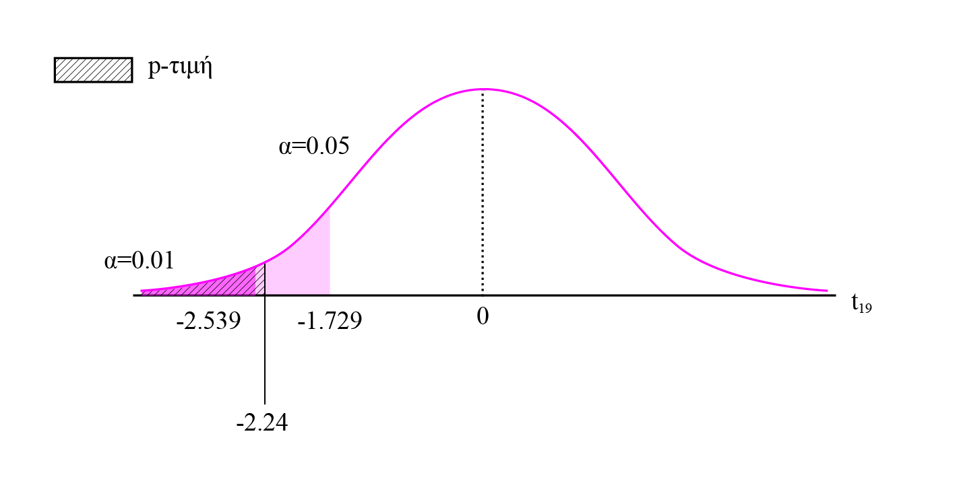
ΣΤΑΤΙΣΤΙΚΗ & ΛΟΓΙΣΜΙΚΑ ΣΤΙΣ ΕΠΙΣΤΗΜΕΣ ΣΥΜΠΕΡΙΦΟΡΑΣ, Ενότητα 9, ΤΜΗΜΑ ΛΟΓΟΘΕΡΑΠΕΙΑΣ,
ΤΕΙ ΗΠΕΙΡΟΥ- Ανοιχτά Ακαδημαϊκά Μαθήματα στο ΤΕΙ Ηπείρου
Παράδειγμα (σελ. 430)
η p-τιμή του ελέγχου είναι μεταξύ του 1% και 5%
Σε κάθε έλεγχο είναι πιθανά και τα δύο είδη σφάλματος.
Η πιθανότητα σφάλματος τύπου Ι ισούται με 0.01
Η πιθανότητα σφάλματος τύπου ΙΙ δεν είναι μηδενική για πολλές τιμές της

Slide 63
ΣΤΑΤΙΣΤΙΚΗ & ΛΟΓΙΣΜΙΚΑ ΣΤΙΣ ΕΠΙΣΤΗΜΕΣ ΣΥΜΠΕΡΙΦΟΡΑΣ, Ενότητα 9, ΤΜΗΜΑ ΛΟΓΟΘΕΡΑΠΕΙΑΣ,
ΤΕΙ ΗΠΕΙΡΟΥ- Ανοιχτά Ακαδημαϊκά Μαθήματα στο ΤΕΙ Ηπείρου
Σημειώματα

Slide 64
Σημείωμα Αναφοράς
ΣΤΑΤΙΣΤΙΚΗ & ΛΟΓΙΣΜΙΚΑ ΣΤΙΣ ΕΠΙΣΤΗΜΕΣ ΣΥΜΠΕΡΙΦΟΡΑΣ, Ενότητα 9, ΤΜΗΜΑ ΛΟΓΟΘΕΡΑΠΕΙΑΣ,
ΤΕΙ ΗΠΕΙΡΟΥ- Ανοιχτά Ακαδημαϊκά Μαθήματα στο ΤΕΙ Ηπείρου
Copyright Τεχνολογικό Ίδρυμα Ηπείρου. Γεράσιμος Μελετίου.
Στατιστική και λογισμικά στις επιστήμες της συμπεριφοράς.
Έκδοση: 1.0 Ιωάννινα, 2015.
Διαθέσιμο από τη δικτυακή διεύθυνση:
http://eclass.teiep.gr/courses/LOGO100/

Slide 65
ΣΤΑΤΙΣΤΙΚΗ & ΛΟΓΙΣΜΙΚΑ ΣΤΙΣ ΕΠΙΣΤΗΜΕΣ ΣΥΜΠΕΡΙΦΟΡΑΣ, Ενότητα 9, ΤΜΗΜΑ ΛΟΓΟΘΕΡΑΠΕΙΑΣ,
ΤΕΙ ΗΠΕΙΡΟΥ- Ανοιχτά Ακαδημαϊκά Μαθήματα στο ΤΕΙ Ηπείρου
Τέλος Ενότητας
Επεξεργασία: Βαΐτσα Τσακστάρα
Ιωάννινα, 2015

Slide 66
Σημείωμα Αναφοράς
ΣΤΑΤΙΣΤΙΚΗ & ΛΟΓΙΣΜΙΚΑ ΣΤΙΣ ΕΠΙΣΤΗΜΕΣ ΣΥΜΠΕΡΙΦΟΡΑΣ, Ενότητα 9, ΤΜΗΜΑ ΛΟΓΟΘΕΡΑΠΕΙΑΣ,
ΤΕΙ ΗΠΕΙΡΟΥ- Ανοιχτά Ακαδημαϊκά Μαθήματα στο ΤΕΙ Ηπείρου
Copyright Τεχνολογικό Ίδρυμα Ηπείρου. Γεράσιμος Μελετίου.
Στατιστική και λογισμικά στις επιστήμες της συμπεριφοράς
http://eclass.teiep.gr/courses/LOGO100/

Slide 67
Σημείωμα Αδειοδότησης
ΣΤΑΤΙΣΤΙΚΗ & ΛΟΓΙΣΜΙΚΑ ΣΤΙΣ ΕΠΙΣΤΗΜΕΣ ΣΥΜΠΕΡΙΦΟΡΑΣ, Ενότητα 9, ΤΜΗΜΑ ΛΟΓΟΘΕΡΑΠΕΙΑΣ,
ΤΕΙ ΗΠΕΙΡΟΥ- Ανοιχτά Ακαδημαϊκά Μαθήματα στο ΤΕΙ Ηπείρου
Το παρόν υλικό διατίθεται με τους όρους της άδειας χρήσης Creative Commons Αναφορά Δημιουργού-Μη Εμπορική Χρήση-Όχι Παράγωγα Έργα 4.0 Διεθνές [1] ή μεταγενέστερη. Εξαιρούνται τα αυτοτελή έργα τρίτων π.χ. φωτογραφίες, Διαγράμματα κ.λ.π., τα οποία εμπεριέχονται σε αυτό και τα οποία αναφέρονται μαζί με τους όρους χρήσης τους στο «Σημείωμα Χρήσης Έργων Τρίτων».
Ο δικαιούχος μπορεί να παρέχει στον αδειοδόχο ξεχωριστή άδεια να χρησιμοποιεί το έργο για εμπορική χρήση, εφόσον αυτό του ζητηθεί.
[1]
http://creativecommons.org/licenses/by-nc-nd/4.0/deed.el

Slide 68
ΣΤΑΤΙΣΤΙΚΗ & ΛΟΓΙΣΜΙΚΑ ΣΤΙΣ ΕΠΙΣΤΗΜΕΣ ΣΥΜΠΕΡΙΦΟΡΑΣ, Ενότητα 9, ΤΜΗΜΑ ΛΟΓΟΘΕΡΑΠΕΙΑΣ,
ΤΕΙ ΗΠΕΙΡΟΥ- Ανοιχτά Ακαδημαϊκά Μαθήματα στο ΤΕΙ Ηπείρου
Βιβλιογραφία
Ζαχαροπούλου, Χ. (2009) Στατιστική Μέθοδοι - εφαρμογές (τόμος 1 και 2)
Τσάντας, Ν., Χρ. Μωυσιάδης Ν. Μπαγιάτης και Θ. Χατζηπαντελής (1999) Ανάλυση δεδομένων με τη βοήθεια στατιστικών πακέτων : SPSS 7.5, Excel 97, S-Plus 3.3. Θεσσαλονίκη: Εκδόσεις Ζήτη.
M.R. Spiegel: Πιθανότητες και Στατιστική (Schaum’s Outline Series), ελληνική μετάφραση Αθήνα, ΕΣΠΙ 1977

Slide 69
Τέλος Ενότητας

